Slide 1
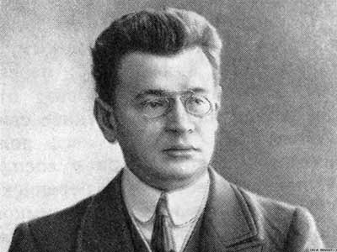
Аркадий тимофеевич аверченко
(1881 – 1925)
Русский писатель, журналист, издатель, «король смеха»

Slide 2
Биография
Родился 15 марта в Севастополе в семье купца,
из-за плохого зрения и слабого здоровья не мог учиться в гимназии, поэтому получил домашнее воспитание,
когда ему исполнилось 15 лет, поступил на работу младшим писцом в транспортную контору,
через год уехал из Севастополя и стал работать конторщиком¹ на Брянском угольном руднике, где прослужил три года,
переехал в Харьков, в харьковской газете «Южный край» был опубликован первый рассказ «Как мне пришлось застраховать жизнь», в котором уже чувствуется его литературный стиль.
¹ служаший в конторе или в ином учреждении по письменой части

Slide 3
В 1906 г. становится редактором сатирического журнала «Штык». После закрытия этого журнала возглавляет следующий - «Меч», который тоже вскоре закрытый.
В 1907 г. переезжает в Петербург и сотрудничает в сатирическом журнале «Стрекоза», позднее преобразованном в «Сатирикон» и становится его редактором.
Февральскую революцию встретил восторженно, но Октябрьскую не принял.
В 1918 г. писатель, опасаясь ареста, узжает из Петербурга на юг России, сотрудничает в газетах «Приазовский край» и «Юг».
Осенью 1920 г. эмигрирует в Константинополь.

Slide 4
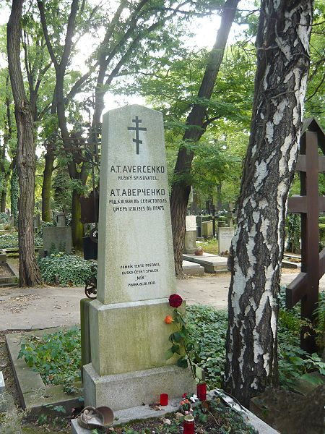
Позднее он поселяется в Праге, где проводит последние годы жизни.
В 1924 г. переносит операцию по удалению глаза, после которой долго не может оправиться; вскоре резко прогрессирует болезнь сердца.
Скончался в Пражской городской больнице 22 января 1925. Похоронен в Праге на Ольшанском кладбище.

Slide 5
Творчество
В его творчестве разные темы, но главный его «герой» — это быт и жизнь жителей Петербурга: писателей, судей, городовых, горничных, не блещущих умом, но всегда у него очаровательных дам.
Издевается над глупостью некоторых жителей города, вызывая у читателя ненависть к «среднему» человеку, к толпе.
Всероссийскую известность писателью принесли три книги, вышедшие в 1910 г. в Петербурге: «Веселые устрицы», «Рассказы (юмористические)», «Зайчики на стене».
Стихия безлюбного веселья, изобретательность в выявлении комических жизненных ситуаций, пафос «здравого смысла», побеждающего трудности при помощи шутки – все эти особенности индивидуальной манеры создали ему славу «русского Твена».

Slide 6
Вышедшие в 1912 г. книги «Круги по воде» и «Рассказы для выздоравливающих» утвердили за автором звание «короля смеха».
    Сумел выразить новые оттенки юмора, найти непривычный для читателя ракурс изображения, использовать разнообразные приемы комического.
Также пишет пьесы «Лекарство от глупости» и «Игра со смертью », в апреле 1920 г. организует свой театр «Гнездо перелетных птиц».
Откровенная неприязнь к большевизму заставила его сменить позицию жизнерадостного юмориста на амплуа безжалостоного политического памфлетиста – такой образ возникает на страницах сборников рассказов «Нечистая сила», «Дюжина ножей в спину революции», «Двенадцать портретов знаменитых людей России», в которых созданы шаржированные портреты напр. Ленина и Троцкого.

Slide 7
Аверченко мастерски пародирует язык документов большевистской власти, извлекает комический эффект из традиционной символики.
      В этом отношении интересны сатирический рассказ «Хлебушко», рассказ «Русский в Европах», памфлет «Усадьба и городская квартира».
Нередко используется в рассказах Аверченко своего рода «социально-статистическая» аргументация, когда персонаж или рассказчик сопоставляют до – и послереволюционную жизнь, напр., персонажи «Поэмы о голодном человеке» вспоминают ныне забытые слова и понятия прежнего быта: панированная телячья котлета, пиво...

Slide 8
Писатель апеллирует к элементарному здравому смыслу массового читателя и приводит, например, соотношение прежних и нынешних покупательских способностей обычного рабочего (рассказ «Черты из жизни рабочего Пантелея Грымзина»).
Нестандартные формы художественного обобщения, остроумные, небанальные сюжеты, использование фантастики, гиперболизация, доведенная до абсудра, высокая концентрация комического, предпочтительное использование повествования от первого лица – таков перечень художественных особенностей прозы А. Аверченко.

Slide 9

«Дюжина ножей в спину революции»
Состоит из 12 рассказов:
Фокус Великого кино
Поэма о голодном человеке
Трава, примятая сапогом
Чертово колесо
Черты из жизни рабочего Пантелея Грымзина
Новая русская сказка
Короли у себя дома
Усадьба и городская квартира
Хлебушко
Эволюция русской книги
Русский в Европах
Осколки разбитого вдребезги
Автор приказывает подобно режиссеру вернуть все назад: из мертвых людей выходят пули и возвращаются в пистолеты, вспять идут поезда, Распутин уезжает в Тюмень, покидает Россию Ленин. Движение назад останавливается на 17 октября, когда все люди еще были счастливы.

Slide 10
Отрывок
„Дома сел перед пустой тарелкой и стаканом, вылил изо рта в стакан несколько глотков красного вина и принялся вилкой таскать изо рта куски цыпленка, кладя их обратно на тарелку, где они под ножом срастались в одно целое. Когда цыпленок вышел целиком из его горла, подошел лакей и, взяв тарелку, понес этого цыпленка на кухню -- жарить... Повар положил его на сковородку, потом снял сырого, утыкал перьями, поводил ножом по его горлу, отчего цыпленок ожил и потом весело побежал по двору.“

Slide 11
„Вот сентябрь позапрошлого года. Я сажусь в вагон, поезд дает задний ход и мчится в Петербург.“
„Ленин и Троцкий с компанией вышли, пятясь, из особняка Кшесинской, поехали задом наперед на вокзал, сели в распломбированный вагон, тут же его запломбировали и -- укатила вся компания задним ходом в Германию.“
„А вот и ужасная война тает, как кусок снега на раскаленной плите; мертвые встают из земли и мирно уносятся на носилках обратно в свои части.“

Slide 12
Источники
ХОЗНЕВА, C.И. Русские писатели и поэты: Краткий биографический словарь. Рипол Классик, 1999. ISBN 5-7905-0426-4.
История русской литературы ХХ века (20-50-e годы): Литературный процесс. Москва: Издательство Московского университета, 2006.
http://www.krugosvet.ru/enc/kultura_i_obrazovanie/literatura/AVERCHENKO_ARKADI_TIMOFEEVICH.html
http://www.litra.ru/biography/get/wrid/00040601184773068612/
http://az.lib.ru/a/awerchenko_a_t/text_0140.shtml
http://biblioman.org/shortworks/averchenko/nozhi/

